Slide 1


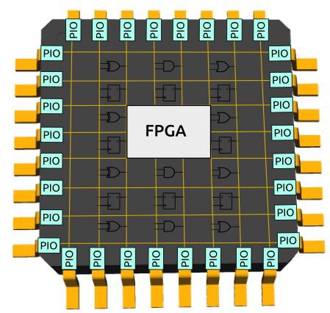
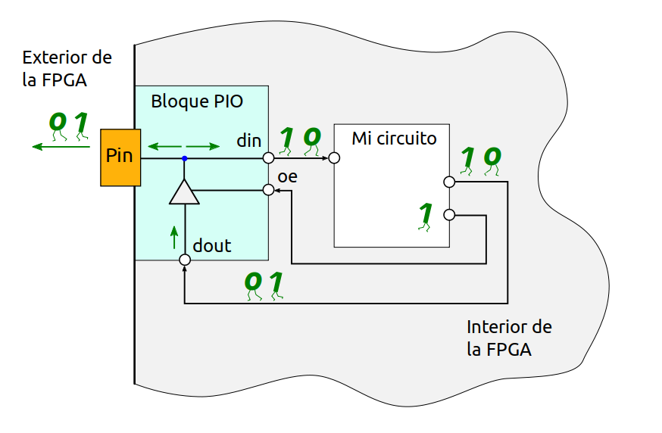
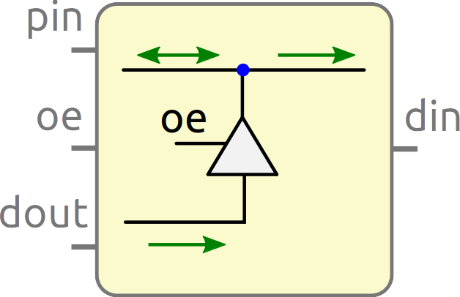
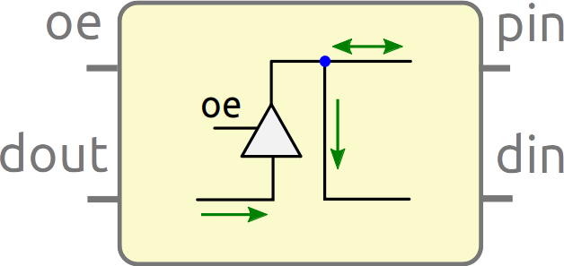









Cuaderno Técnico de FPGAs libres
CT 3: Pines de Entrada/Salida
Juan González Gómez
@Obijuan_cube
https://github.com/Obijuan
Madrid, 2019-Abril-20

